Slide 1
Инновации в экскурсионной деятельности
Семашко К.В.,
старший научный сотрудник
музея битвы за Днепр

Slide 2
Инновации в экскурсионной деятельности могут быть:
инновациями экскурсионного продукта; инновациями в технологии разработки и проведения экскурсии; техническими инновациями в экскурсии.

Slide 3
виртуальные экскурсии театральные, костюмированные экскурсии экскурсии-игры, экскурсии-квесты

Slide 4
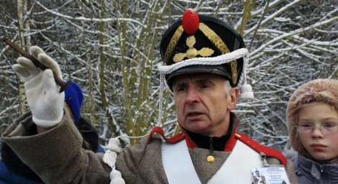
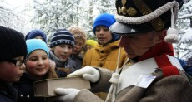
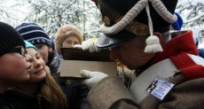
квест-ЭКСКУРСИЯ «В ПОИСКАХ КЛАДА НАПОЛЕОНА»

Slide 5
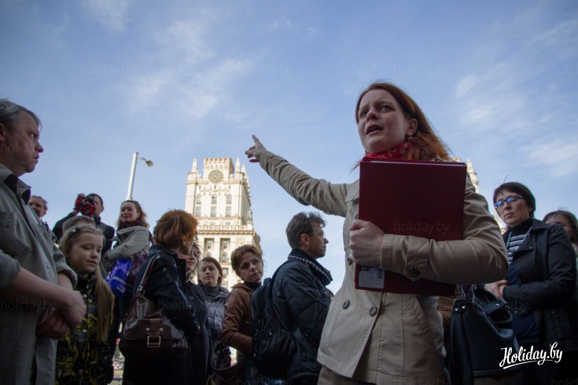
«Всемирно известные люди Минска»

Slide 6
«Свадебный Минск»

Slide 7
«Минская Кальвария»

Slide 8
«С закрытыми глазами»

Slide 9
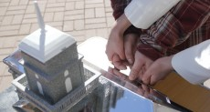
Прикосновение к Минску - специализированная экскурсия для незрячих и слабовидящих

Slide 10
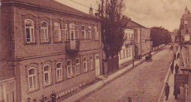
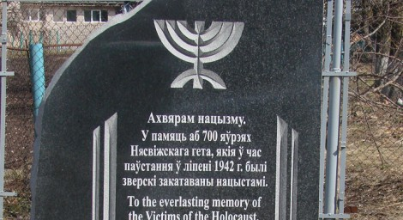
Лэхаим, Нисович! Путешествие по еврейскому Несвижу

Slide 11
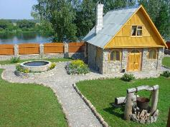
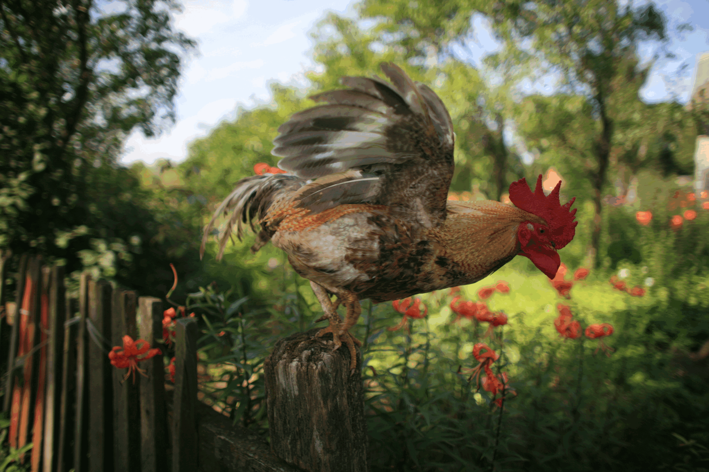
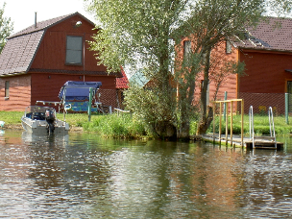
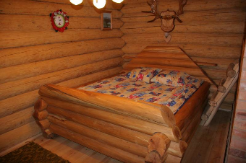
Сельский туризм

Slide 12
насладиться красотой белорусской природы;
отправиться на охоту или рыбалку, совершить конные, велосипедные или пешие прогулки по окрестностям;
познакомиться с сельским бытом, узнать, как жили белорусы в старину, посетить этнографические музеи;
прикоснуться к национальным культурным традициям (музыка, танцы, народные игры);
смастерить настоящие белорусские сувениры;
и конечно, попробовать старинные белорусские блюда и напитки.

Slide 13
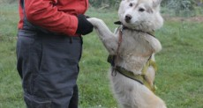
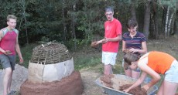
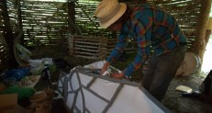
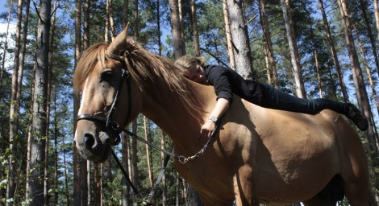
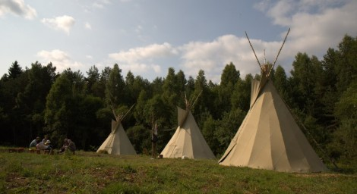
Эко-агро-туристический комплекс «Утрина»

Slide 14
Спасибо за внимание!

